Slide 1

TRƯỜNG TIỂU HỌC QUẢNG TIÊN
CHÀO MỪNG QUÝ THẦY CÔ
VỀ DỰ GIỜ THĂM LỚP
Hoạt động trải nghiệm
BÀI 15: HĐCD: NHÀ LÀ TỔ ẤM

Slide 2
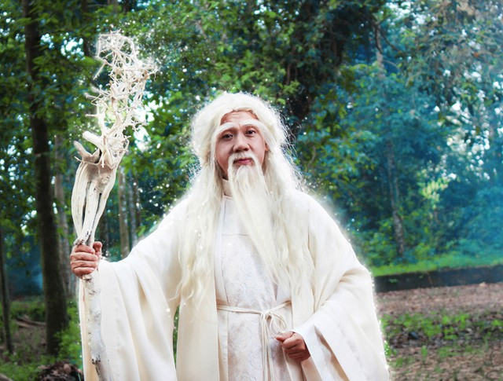
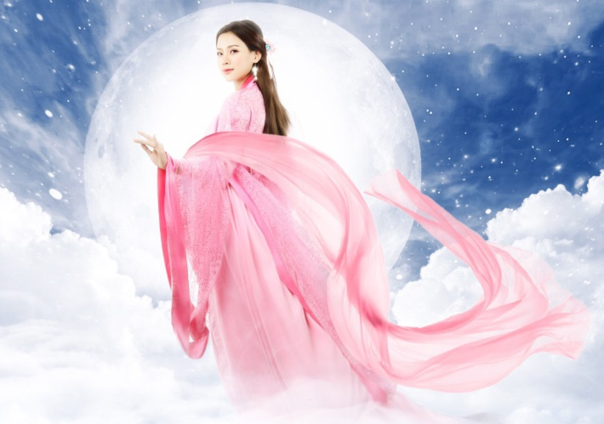
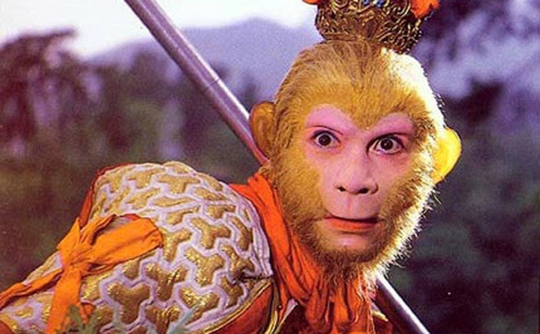
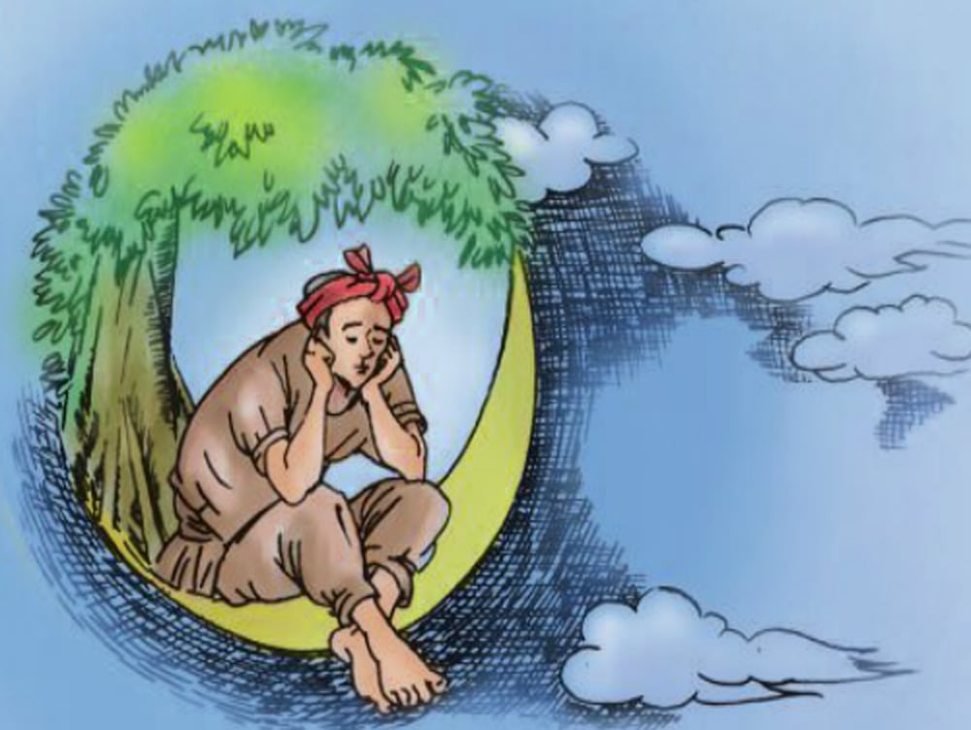
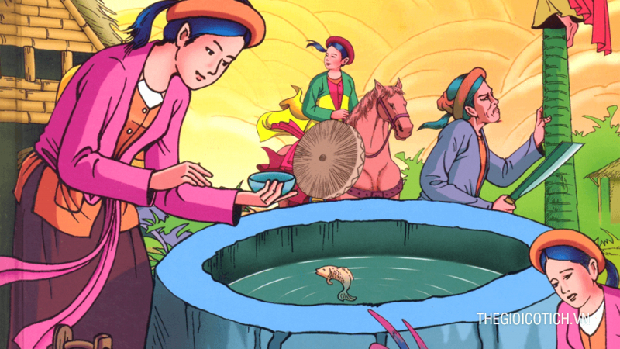

HOẠT ĐỘNG TRẢI NGHIỆM
TRÒ CHƠI: ĐÂY LÀ AI
Ông Bụt
Chị Hằng
Tôn ngộ Không
Chú Cuội
Cô Tấm
Soá 1
Soá 2
Soá 3
Soá 4
Soá 5

Slide 3
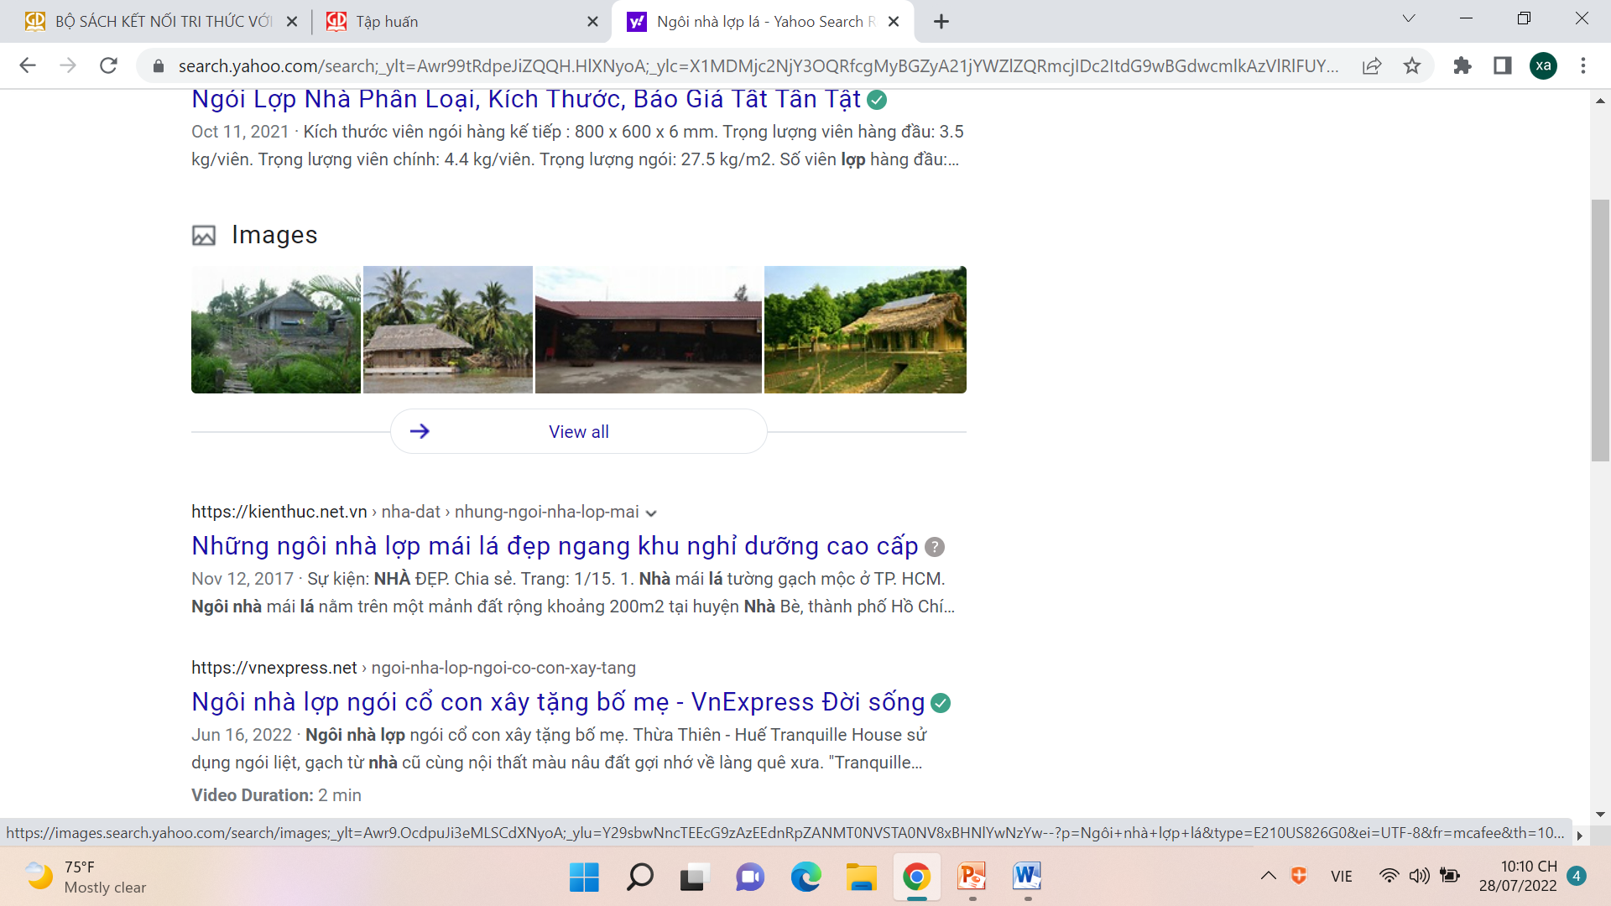
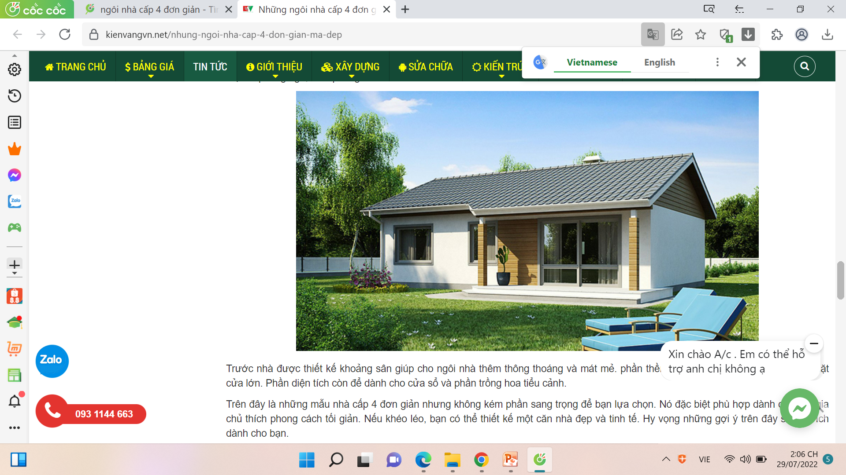
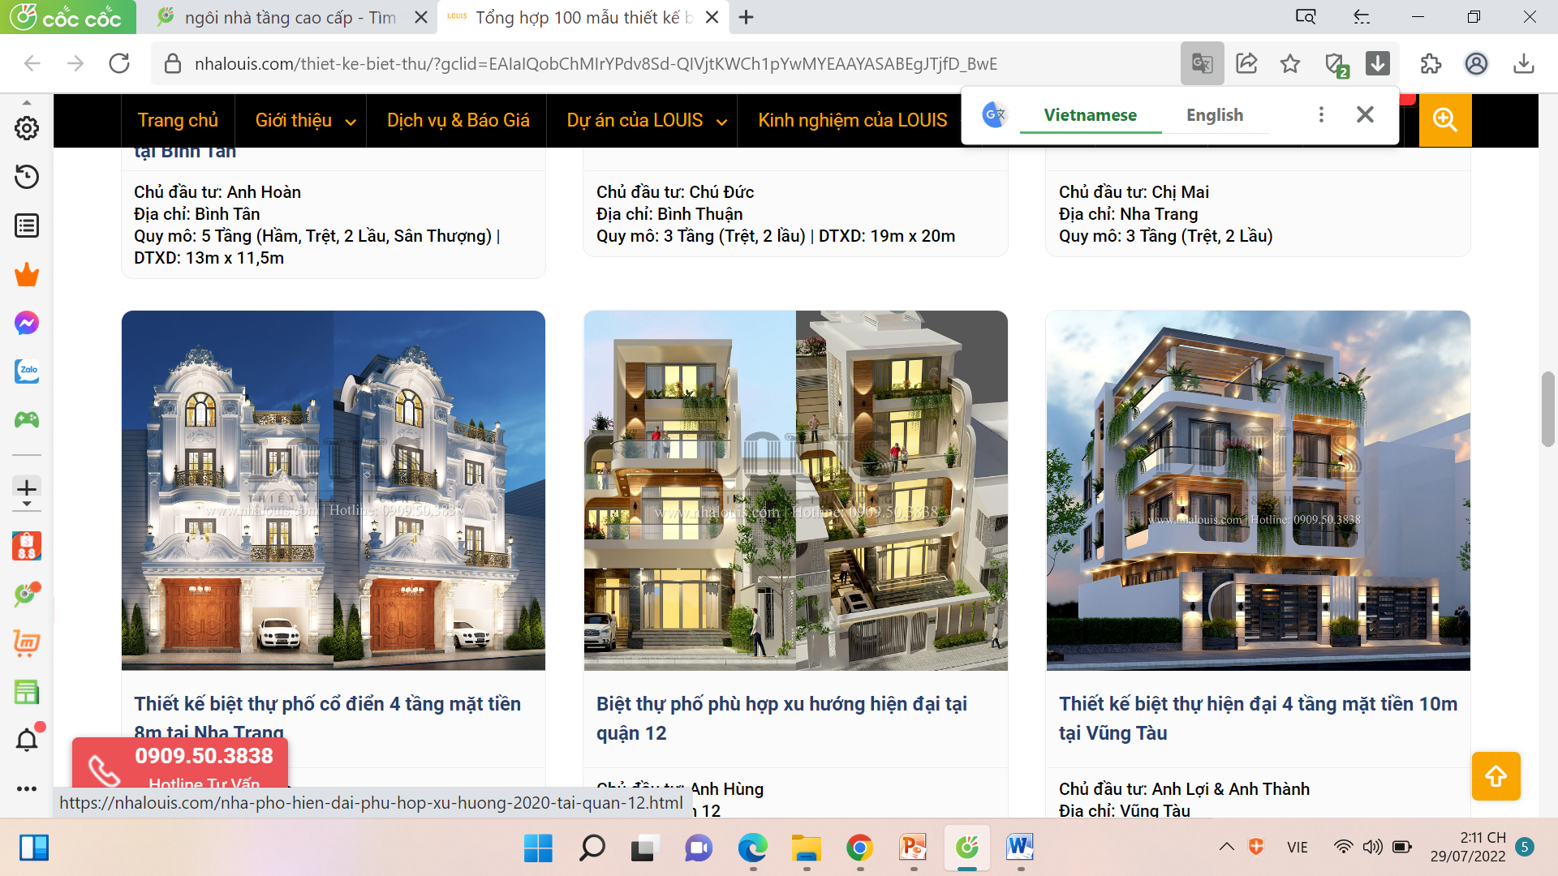
Thứ……ngày…..tháng…..năm…….
HOẠT ĐỘNG TRẢI NGHIỆM
Bài 15: NHÀ LÀ TỔ ẤM
HĐ1. HS quan sát ngôi nhà
+ Em nhận thấy ngôi nhà nào đẹp?
- Em thấy ngôi nhà thứ 3 là đẹp nhất, vì ngôi nhà xây to cao, nhiều tầng ....
+ Em yêu thích ngôi nhà nào nhất ?
- Em yêu thích ngôi nhà thứ 3 nhất.

Slide 4
Thứ……ngày…..tháng…..năm…….
HOẠT ĐỘNG TRẢI NGHIỆM
Bài 15: NHÀ LÀ TỔ ẤM
HĐ1. HS quan sát ngôi nhà
+ Vì sao em yêu thích ngôi nhà thứ 3 ?
- Em yêu thích ngôi nhà thứ 3 nhất, vì nó khang trang, đẹp lộng lẫy, có nhiều tiện nghi,...
- Dù là nhà mái đơn sơ hay căn hộ sang cao cấp, sang trọng, điều quyết định có phải là «tổ ấm» hay không đều do các thành viên trong gia đình giành cho nhau.

Slide 5
Thứ……ngày…..tháng…..năm…….
HOẠT ĐỘNG TRẢI NGHIỆM
Bài 15: NHÀ LÀ TỔ ẤM
HĐ1. HS quan sát ngôi nhà
- Em hiểu tổ ấm là gi?
- Tổ ấm là ngôi nhà có những người thân luôn quây quần thương yêu nhau.
- Tổ ấm, dù bện bằng rơm như tổ chim ríu rít, dù mái nhà đơn sơ hay căn hộ cao cấp, biệt thự sang trọng, điều quyết định đó có phải là tổ ấn hay không, vẫn là trái tim ấm áp của các thành viên dành cho nhau, là niềm vui mà họ cảm nhận được khi chung sống cùng nhau.

Slide 6
Thứ……ngày…..tháng…..năm…….
HOẠT ĐỘNG TRẢI NGHIỆM
Bài 15: NHÀ LÀ TỔ ẤM
HĐ2. Đọc bài thơ tổ ấm
- GV gọi HS đọc bài thơ
TỔ ẤM
Sợi rơm vàng Căn nhà nhỏ Xếp giá sách.
Gà lót ổ. Đợi tay em: Cắm lọ hoa,
Chiếc lá khô Quét thật êm Thế là nhà
Chim làm tổ Lau thật sạch. Thành tổ ấm!
( Thụy Anh )
-Ngôi nhà là tổ ấm của chúng ta, luôn cần ta chăm sóc mỗi ngày.

Slide 7
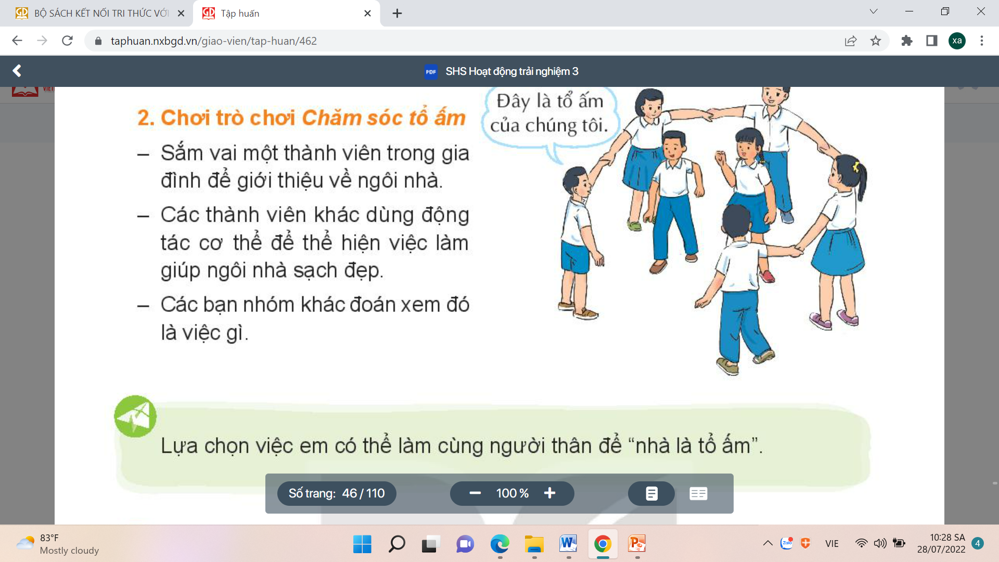
Thứ……ngày…..tháng…..năm…….
HOẠT ĐỘNG TRẢI NGHIỆM
Bài 15: NHÀ LÀ TỔ ẤM
2. Trò chơi: « Chăm sóc tổ ấm».
+ GV mời HS kết thành từng nhóm. Những HS ở vòng ngoài, nắm tay nhau thể hiện ngôi nhà bao bọc; bên trong là chủ nhà. Mỗi nhóm lựa chọn thể hiện bằng động tác cơ thể một công việc nhà để các nhóm khác đoán.
- Chăm sóc nhà cửa, giữ nhà cửa sạch đẹp, ngôi nhà sẽ trở thành “ tổ ấm”, nơi có các góc nhỏ khiến chúng ta thấy dễ chịu, êm ái.

Slide 8
Thứ……ngày…..tháng…..năm…….
HOẠT ĐỘNG TRẢI NGHIỆM
Bài 15: NHÀ LÀ TỔ ẤM
3. Vận dụng
+ GV hướng dẫn HS:
- Về nhà tự chăm sóc góc học tập, gọn gàng, ngăn nắp, sạch sẽ, đẹp mắt vì đó là tổ ấm nhỏ của mình.

Slide 9
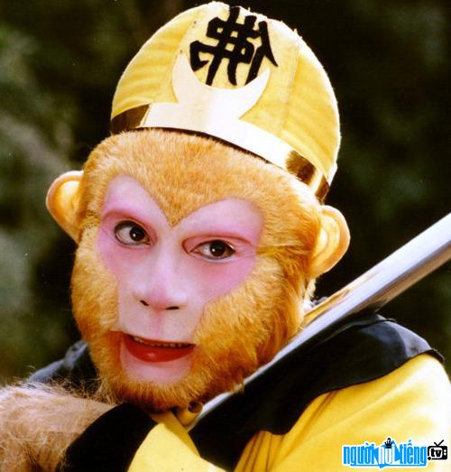
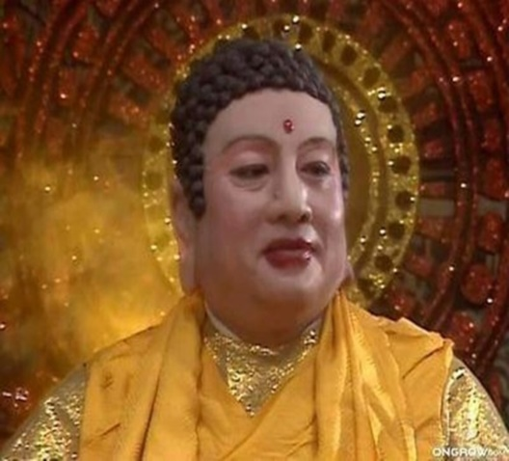
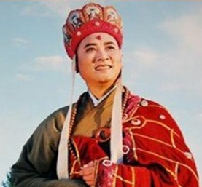
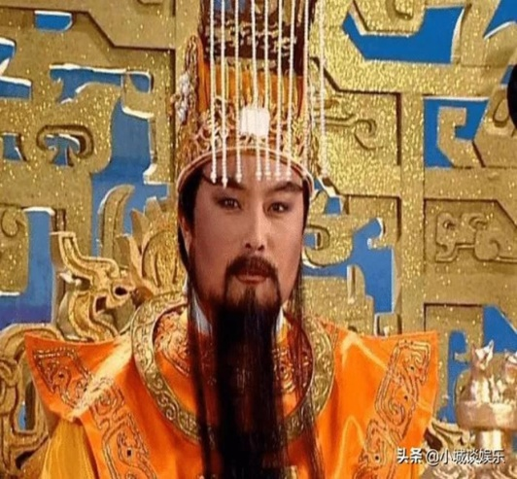
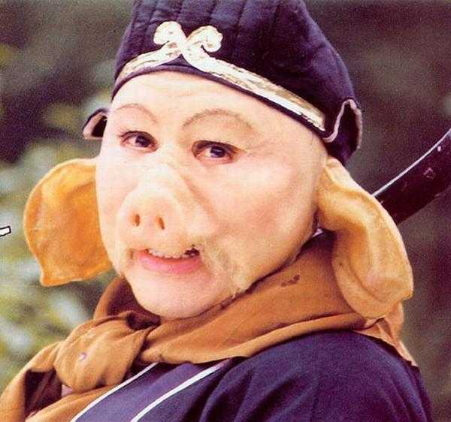
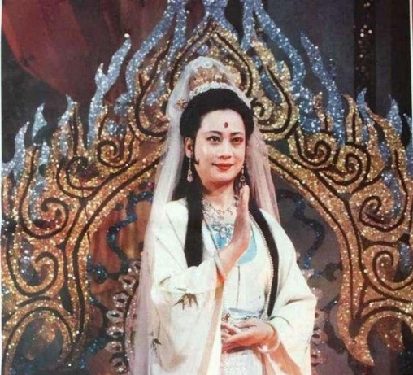
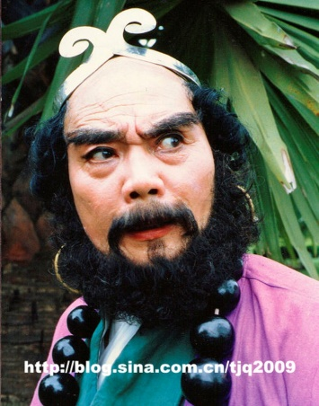
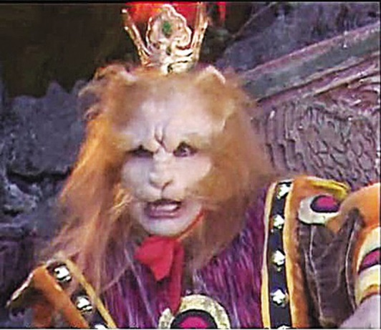
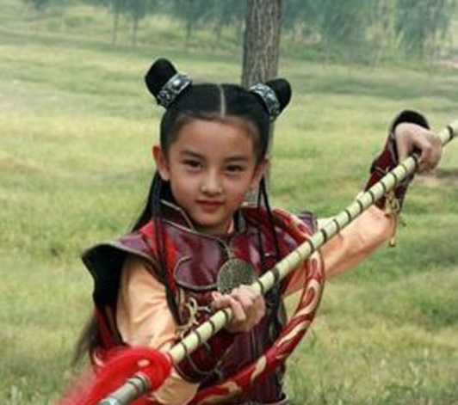
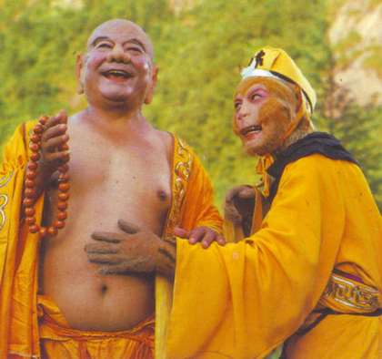
Thứ……ngày…..tháng…..năm…….
HOẠT ĐỘNG TRẢI NGHIỆM
TRÒ CHƠI: CHỌN NHÂN VẬT EM THÍCH NHẤT
TRONG PHIM TÂY DU KÍ
Em hãy chọn một nhân vật em thích nhất và giải thích nhân vật em chọn có nét riêng gì?

Slide 10

XIN CHÂN THÀNH CẢM ƠN
QUÝ THẦY CÔ GIÁO VÀ CÁC EM

